Slide 1


Predykcja Odpływu Klientów
Zbiór danych: IBM Telco Customer Churn (Kaggle)
AUTORZY PROJEKTU
M. Golonko • P. Kardyński • J. Chrzanowski

Slide 2





Trzy filary wyboru zbioru
Adekwatność
Złożoność cech
Wielkość próby
Zbiór IBM Telco Customer Churn (7043 unikalne rekordy z Kalifornii) perfekcyjnie odwzorowuje realny profil konsumenta branży telekomunikacyjnej.
21 cech wejściowych pokrywa pełne spektrum danych: dane demograficzne, technologie sieciowe, pakiety bezpieczeństwa oraz finanse.
Skala ponad 7 tysięcy wierszy pozwala na rzetelny podział na podzbiory uczące i testowe, zapobiegając ryzyku przeuczenia i przypadkowości wyników.

Slide 3

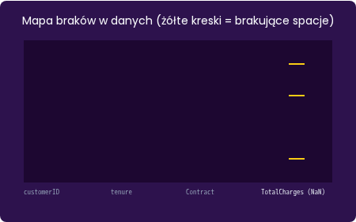
Wizualizacja braków: Heatmap
Analiza przestrzenna anomalii
Mapa braków danych w zbiorze (reprodukowana z biblioteki Seaborn/Python) ukazuje bezwzględną ciągłość kolumn poza rzadkimi, liniowymi brakami (żółte kreski) w zmiennej TotalCharges.
Dzięki rygorystycznemu preprocessingowi, usunięciu szumów i zastąpieniu braków wartościami neutralnymi, modele zachowały pełną czułość informacyjną.

Slide 4
Niezbalansowanie klas
Analiza struktury rozkładu
26.5%
W badanej próbie 1869 klientów zdecydowało się odejść (26.53%), natomiast 5174 klientów pozostało lojalnych (73.47%).
Naturalna asymetria klas w skali 1:3 uniemożliwia stosowanie metryki dokładności (Accuracy) jako miary sukcesu. Modele zostały zoptymalizowane pod kątem wykrywania rzadkiej klasy uciekającej.
KLASA MNIEJSZOŚCIOWA (CHURN)

Slide 5
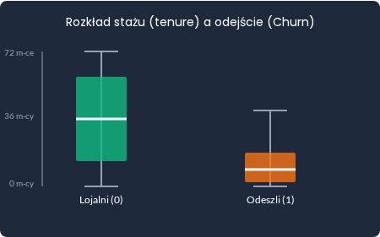
Zależność stażu: Boxplot
Okres adaptacyjny klienta
Najwyższe natężenie rezygnacji (Churn = 1) obserwuje się w pierwszych 12 miesiącach relacji (średni staż to zaledwie kilka miesięcy).
Abonenci ze stażem powyżej 60 miesięcy wykazują stabilność i skokowo wyższą lojalność, co pozycjonuje staż (tenure) jako potężny czynnik retencyjny.

Slide 6
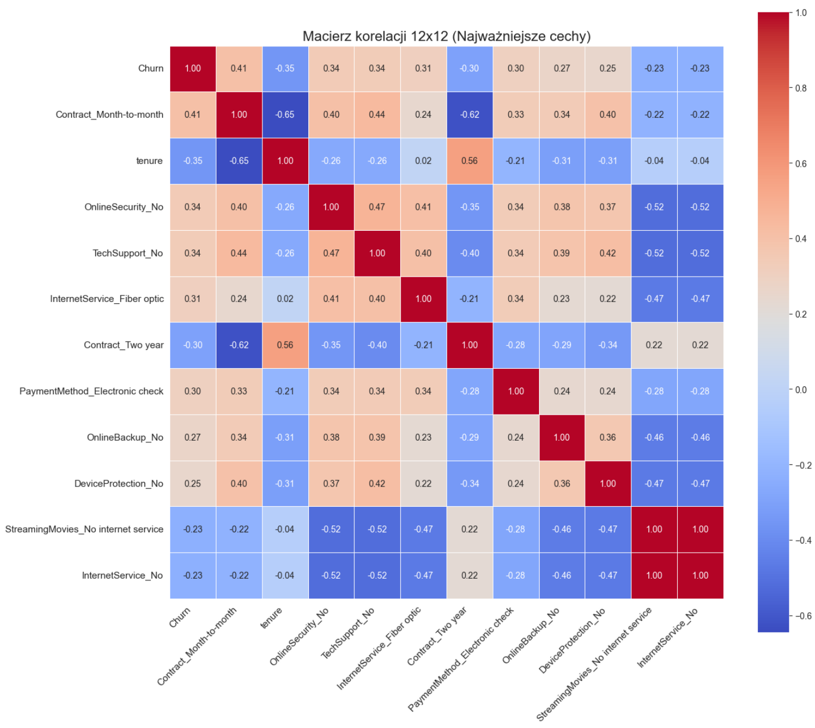
Analiza korelacji
Kluczowe czynniki odpływu klientów
Umowy krótkoterminowe (Month-to-month) – wykazują najsilniejszy dodatni wpływ na odejście (r = 0,41), ponieważ brak zobowiązań prawnych ułatwia szybką rezygnację.
Niski staż klienta (tenure) – silna korelacja ujemna (r = -0,35) dowodzi, że zbudowanie długofalowej relacji to najskuteczniejsza naturalna bariera retencyjna.
Internet światłowodowy (Fiber optic) – paradoksalnie i nieintuicyjnie zwiększa ryzyko odejścia (r = 0,31), co sygnalizuje problemy z ceną, stabilnością technologii lub ukrytymi kosztami.
Brak wsparcia i bezpieczeństwa – pozbawienie klientów opieki technicznej (TechSupport) oraz ochrony online (OnlineSecurity) drastycznie przyspiesza ich decyzję o porzuceniu operatora.

Slide 7


Hipoteza kontraktu
Hipoteza Główna
Hipoteza Szczegółowa I
Zastosowanie elastycznych, nieparametrycznych algorytmów uczenia maszynowego pozwoli na dokładne wykrycie klientów planujących migrację na bazie ich unikalnego behawioralnego profilu.
Abonenci posiadający umowy krótkoterminowe (Month-to-month) wykazują najwyższą skłonność do natychmiastowej rezygnacji ze względu na brak barier prawnych i finansowych.

Slide 8


Segmenty infrastruktury
Hipoteza Szczegółowa II
Hipoteza Szczegółowa III
Użytkownicy łącz światłowodowych (Fiber optic) odchodzą częściej niż abonenci starszych technologii miedzianych (DSL). Sygnalizuje to ukryte wady cennikowe lub niedopasowanie oferty premium do jakości techniczej.
Brak pakietów wsparcia niefinansowego (takich jak TechSupport lub OnlineSecurity) drastycznie osłabia barierę lojalnościową i przyspiesza podjęcie decyzji o zmianie operatora.

Slide 9

Miara sukcesu: Recall
Biznesowa przewaga czułości
W asymetrycznym scenariuszu biznesowym błędy polegające na przeoczeniu odchodzącego klienta (False Negatives) generują najwyższe straty finansowe.
WZÓR NA CZUŁOŚĆ KLASYFIKATORA
Dlatego priorytetem optymalizacyjnym modeli jest maksymalizacja wskaźnika Recall (Czułości), dopuszczając tym samym pewien odsetek fałszywych alarmów.

Slide 10

Miara sukcesu: F1-Score
Zbalansowanie modelu
Optymalizacja samej czułości mogłaby doprowadzić do trywialnego modelu klasyfikującego wszystkich klientów jako odchodzących.
WZÓR NA ŚREDNIĄ HARMONICZNĄ
W celu kontroli stabilności predykcji, jako drugą miarę przyjęto F1-Score - średnią harmoniczną precyzji i czułości, nakładającą wysokie kary za skrajne dysproporcje.

Slide 11

Regresja logistyczna
Założenie liniowości granic: Algorytm klasycznej regresji logistycznej z góry zakłada liniową separowalność klas.
Decyzja metodologiczna
Ryzyko współliniowości: One-Hot Encoding tworzy rzadkie, skorelowane zmienne kategoryczne, co destabilizuje wagi regresji.
Regresja logistyczna została odrzucona na etapie projektowym ze względu na zbyt duże ryzyko generowania błędów False Negative.
Brak interakcji automatycznych: Model nie potrafi wychwycić nieliniowych relacji stażu z opłatami bez ręcznej inżynierii cech.

Slide 12

Metoda I: Las Losowy
Zasada działania: Klasyfikator zespołowy oparty na koncepcji baggingu - jednoczesnym, niezależnym budowaniu drzew.
Zalety architektury
Podejście nieparametryczne: Brak wymagań dotyczących normalizacji rozkładów i skalowania cech numerycznych.
Dzięki losowości wyboru podzbioru cech w każdym węźle, Las Losowy wykazuje naturalną odporność na zjawisko przeuczenia na szumie kategorycznym.
Zwalczanie asymetrii: Wykorzystano parametr próbkowania wewnątrz-drzewiastego class_weight='balanced_subsample'.

Slide 13
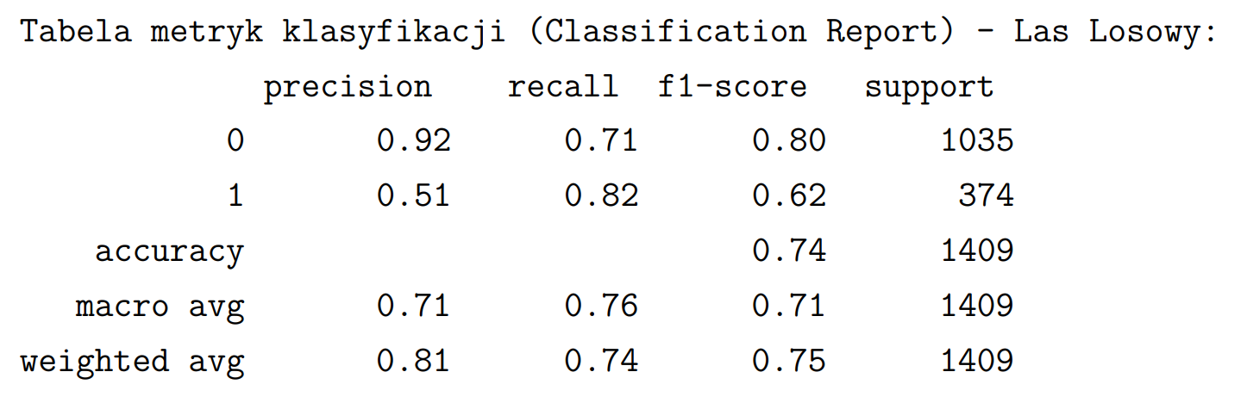

Wyniki: Las Losowy
Macierz pomyłek RF
Liczba poprawnych detekcji:
306 / 374
Model pomylił się tylko 68 razy, nie zauważając odchodzącego klienta (False Negative).

Slide 14

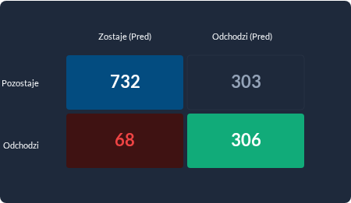
Macierz pomyłek: Random Forest
Wydajność predykcyjna RF
Płytka struktura drzew (max_depth=5) zapobiega przeuczeniu modelu na szumie informacyjnym, zapewniając doskonałą generalizację.
Wskaźnik 68 fałszywych negatywów jest najniższym wynikiem w całym cyklu eksperymentalnym.

Slide 15

Metoda II: XGBoost
Gradient Boosting: Sekwencyjne budowanie struktur drzewiastych, gdzie każde kolejne drzewo uczy się na błędach poprzednika.
Potencjał technologii
Aproksymacja Taylora: Wykorzystanie pochodnych drugiego rzędu do precyzyjnej optymalizacji funkcji straty.
XGBoost oferuje rygorystyczną regularyzację L1 (Lasso) oraz L2 (Ridge) wbudowaną w proces podziału węzłów, co pozwala kontrolować głębokość nieliniowości.
Hiperparametr balansu: Zaimplementowano dynamiczną wagę klasy rzadkiej poprzez scale_pos_weight = 2.76.

Slide 16
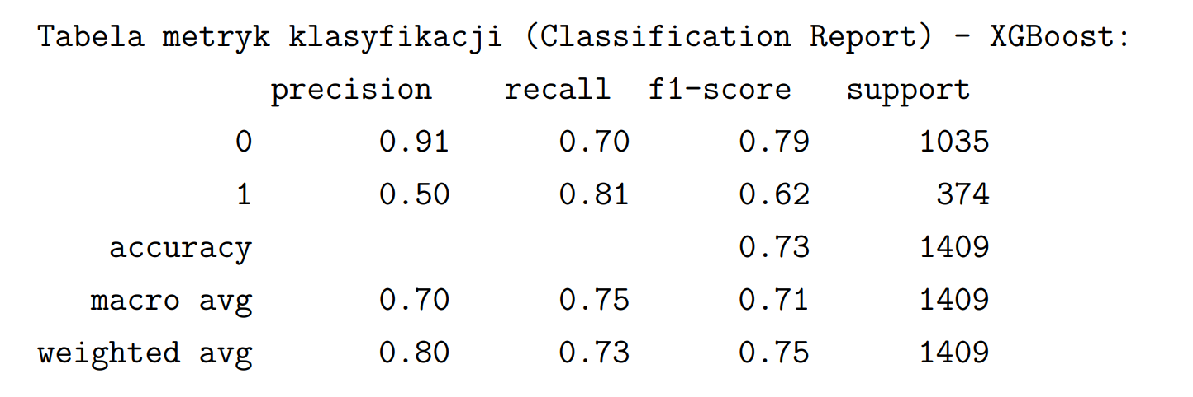

Wyniki: XGBoost
Macierz pomyłek XGB
Liczba poprawnych detekcji:
303 / 374
Płytka struktura drzew (depth=3) zagwarantowała stabilną predykcję na nowym zbiorze testowym.

Slide 17
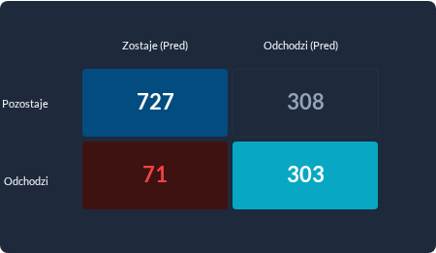
Macierz pomyłek: XGBoost
Konwergencja wzmacniania
Wprowadzenie wagi kary scale_pos_weight = 2.76 zmusiło algorytm do agresywnego minimalizowania błędów FN.
Model wykazuje zbliżone do RF zdolności predykcyjne (czułość 81%), stanowiąc doskonały ekwiwalent architektoniczny.

Slide 18

Metoda III: PyTorch MLP
Architektura warstw: 1 warstwa wejściowa (30 cech po One-Hot), 1 ukryta (32 neurony) oraz neuron wyjściowy.
Benchmark technologiczny
Regularyzacja: Zaimplementowano funkcję aktywacji ReLU oraz silną eliminację neuronów Dropout(0.4).
Sieć neuronowa MLP została zaprojektowana w środowisku PyTorch jako zaawansowany benchmark technologiczny dla modeli drzewiastych.
Optymalizacja straty: Wdrożono funkcję BCEWithLogitsLoss z wagą tensora 2.89 dla obsługi asymetrii klas.

Slide 19
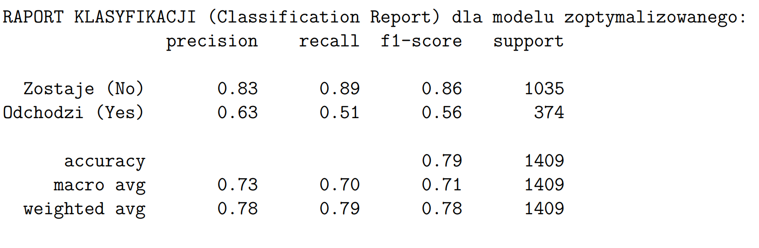

Wyniki: PyTorch MLP
Macierz pomyłek MLP
Liczba poprawnych detekcji:
190 / 374
Model przeoczył aż 184 odchodzących abonentów (False Negative), co generuje krytyczne straty biznesowe.

Slide 20
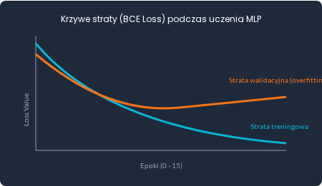
PyTorch MLP: Overfitting
Szybka destabilizacja uczenia
Pomimo zaimplementowania Dropoutu (0.4), model wykazuje gwałtowny wzrost błędu generalizacji (overfitting) już po 10-15 epokach.
Dla średniej wielkości zbiorów tabelarycznych o dużej rzadkości cech kategorycznych (One-Hot Encoding) głębokie sieci konwergują słabiej niż modele drzewiaste.
SEKCJA 5 • MULTI-LAYER PERCEPTRON
SLAJD 22

Slide 21


Dlaczego MLP zawiodło?
Pułapka optymalizacji ogólnej
Problem rzadkich danych
MLP osiągnęło najwyższy wskaźnik ogólnej dokładności (Accuracy = 79%). Stało się to jednak kosztem drastycznego spadku czułości dla klasy mniejszościowej.
Sieci MLP słabo konwergują na danych tabelarycznych o dużej liczbie rozproszonych kolumn kategorycznych powstałych po zakodowaniu One-Hot.
Sieć "poświęciła" odchodzących abonentów dla łatwiejszego klasyfikowania stabilnej, liczniejszej bazy lojalnych klientów.
Model wykazywał skrajną podatność na przeuczenie (overfitting) już po 10-15 epokach, dopasowując się do cech szumowych próby.

Slide 22

Zestawienie metryk
Model Klasyfikacyjny | Accuracy (Ogólna) | Precision (Precyzja) | Recall (Czułość) | F1-Score (Zbalansowanie) | Status biznesowy
Las Losowy (Random Forest) | 74% | 51% | 82% | 0.62 | REKOMENDOWANY
XGBoost (Gradient Boosting) | 73% | 50% | 81% | 0.62 | ALTERNATYWA
Sieć Neuronowa MLP (PyTorch) | 79% | 63% | 51% | 0.56 | NIEPRZYDATNY

Slide 23
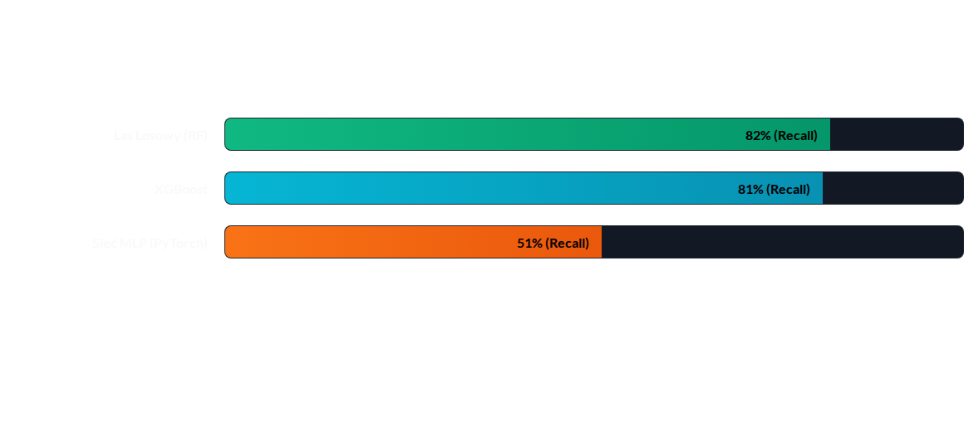
Porównanie czułości
Modele zespołów drzewiastych drastycznie deklasują architekturę głęboką pod kątem biznesowej zdolności detekcji odpływu.

Slide 24






Rekomendacje biznesowe
Wdrożenie RF
Targetowanie akcji
Maksymalizacja ROI
Niezaprzeczalna rekomendacja wdrożeniowa. Model generuje najwyższy Recall (82%), eliminując konieczność kosztownej standaryzacji danych.
Skoncentrować budżet marketingowy na klientach ze stażem < 12 miesięcy posiadających elastyczne umowy Month-to-month.
Prewencyjny koszt rabatowania dla fałszywych alarmów (Precision 51%) jest znikomy w porównaniu do utraty klienta (Churn).

Slide 25
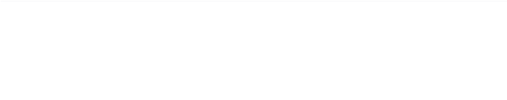
Dziękujemy za Uwagę
DANE REFERENCYJNE
Zbiór danych: IBM Telco Customer Churn (Kaggle)
M. Golonko | P. Kardyński | J. Chrzanowski

